Slide 1
Rīgas Pļavnieku pamatskolas Projektu diena
2018.gada 28.martā.

Slide 2
4.a klase

Slide 4
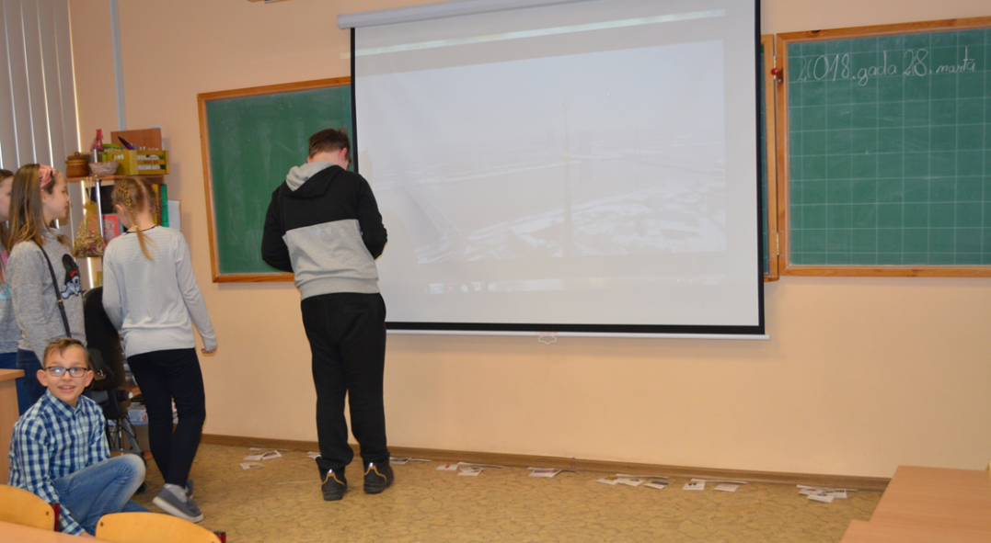

Slide 5
4.b klase

Slide 6
4.c klase

Slide 8
4.d klase

Slide 10
5.a klase

Slide 12
5.b klase

Slide 15
5.c klase

Slide 17
6.a klase

Slide 19
6.b klase

Slide 20
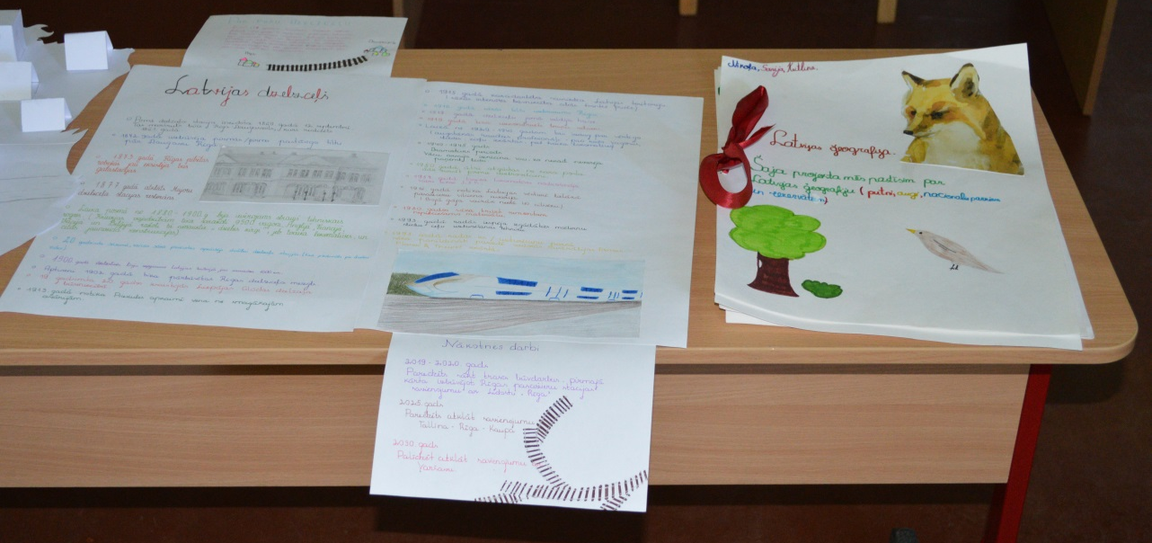

Slide 22
6.c klase

Slide 24
7.a klase

Slide 26
7.b klase

Slide 29
7.c klase

Slide 30
Paldies par ieguldīto darbu!

